Slide 1

Atividades de Apoio à Aprendizagem
Ensino Fundamental – Anos Iniciais - Matemática
5º ano
4º dia

Slide 2
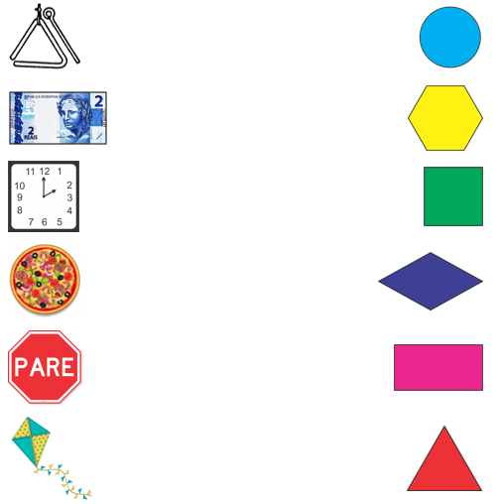
4 º DIA
COPIE AS FORMAS NO CADERNO E LIGUE OS OBJETOS DA ESQUERDA ÀS FORMAS PLANAS DE MESMO FORMATO DA DIREITA:

Slide 3
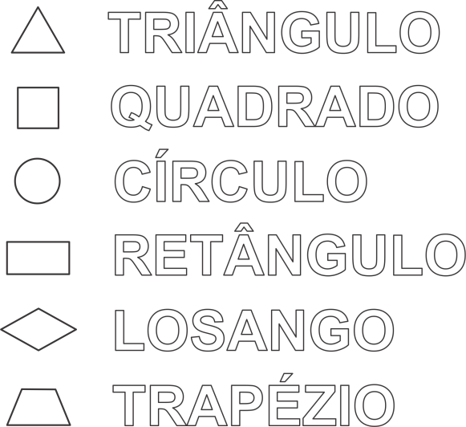
COPIE AS FORMAS E AS LETRAS DO NOME DAS FORMAS NO SEU CADERNO E PINTE.

Slide 4
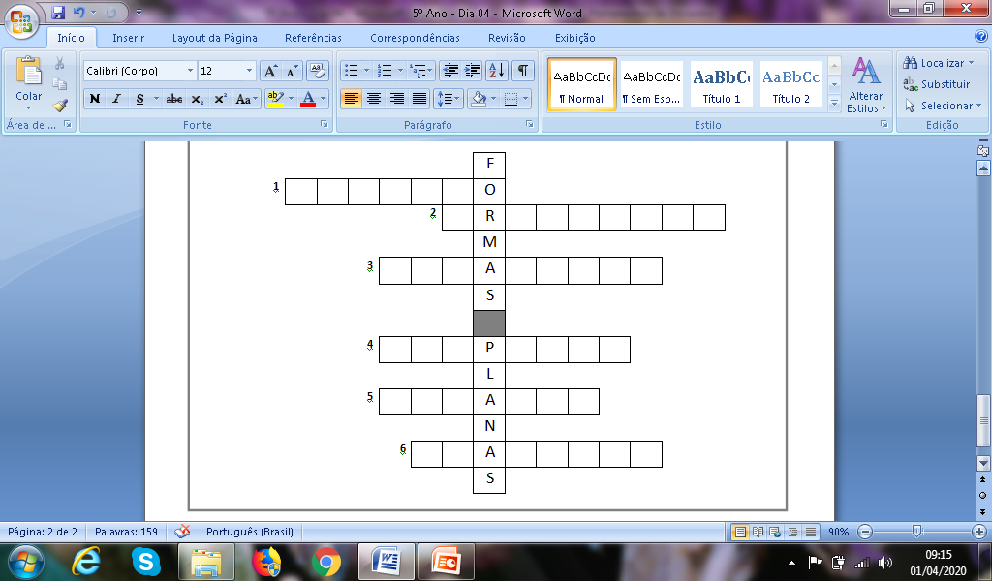
COPIE NO CADERNO E FAÇA A CRUZADINHA COM O NOME DAS FORMAS GEOMÉTRICAS.
  1. Forma que não possui lados. Uma moeda tem o seu formato;
  2. Forma que tem três lados;
  3. Forma que tem quatro lados, iguais ou não. Os lados que se encostam são perpendiculares. Uma cédula de dinheiro tem o seu formato;
  4. Forma que tem apenas dois lados opostos que são paralelos. Quadra de basquete tem, mas campo de futebol não tem;
  5. Forma que tem quatro lados iguais. Os lados que se encostam não são perpendiculares. Se parece com uma pipa;
  6. Forma que tem quatro lados iguais. Os lados que se encostam são perpendiculares. Um tabuleiro de xadrez tem várias formas como essa.

